Slide 1
budowa motocykla

Slide 2
Podwozie
rama
zbiornik paliwa
zawieszenie przedniego i tylnego koła
koła jezdne
kierownica z urządzeniami sterującymi pojazdem
układ hamulcowy

Slide 3
Nadwozie
błotniki i osłony
siedzenie
obudowy reflektorów i lamp
tablica rozdzielcza
liczniki
lampki kontrolne
mechanizmy sterowania

Slide 6
Urządzenia sterujące

Slide 8
Kierownica

Slide 9
Kierownica
wykonanie
gięte rury stalowe
tłoczone blachy
odlewy ze stopów metali lekkich
mocowanie
do górnej półki zawieszenia
do sworznia przedniego widelca

Slide 14
Amortyzatory skrętu
mechaniczne
dwie tarcze cierne
dokręcane pokrętłem w główce ramy

Slide 16
Amortyzatory skrętu
mechaniczne
dwie tarcze cierne
dokręcane pokrętłem w główce ramy
olejowe
cylinder wypełniony olejem i tłoczysko z zaworem o regulowanej przepustowości
pokrętło regulacyjne
brak luzów

Slide 19
Amortyzatory skrętu
mechaniczne
dwie tarcze cierne
dokręcane pokrętłem w główce ramy
olejowe
cylinder wypełniony olejem i tłoczysko z zaworem o regulowanej przepustowości
pokrętło regulacyjne
brak luzów
olejowo-gazowe
dodatkowy zbiornik ze sprężonym azotem
charakterystyka liniowa lub progresywna

Slide 20
Amortyzatory skrętu
rotacyjne – kilkuzakresowe
I – przy niewielkiej prędkości ruchu kierownicą
II – przy szybkich ruchach kierownicą
III – określony zakres kąta skrętu (nastawialny)

Slide 22
Amortyzatory skrętu
rotacyjne – kilkuzakresowe
I – przy niewielkiej prędkości ruchu kierownicą
II – przy szybkich ruchach kierownicą
III – określony zakres kąta skrętu (nastawialny)
rotacyjne elektrohydrauliczne
automatyczna elektroniczna regulacja siły tłumienia w zależności od prędkości jazdy

Slide 24
Amortyzatory skrętu
rotacyjne – kilkuzakresowe
I – przy niewielkiej prędkości ruchu kierownicą
II – przy szybkich ruchach kierownicą
III – określony zakres kąta skrętu (nastawialny)
rotacyjne elektrohydrauliczne
automatyczna elektroniczna regulacja siły tłumienia w zależności od prędkości jazdy
im większa prędkość, tym większe tłumienie

Slide 25
Rama i zawieszenie

Slide 26
Ramy otwarte
budowa
kratownice spawane z rur stalowych
elementy odlewane lub tłoczone z blachy aluminiowej lub stalowej
żebra usztywniające
zastosowanie
lekkie motocykle
motocykle wyścigowe
motorowery

Slide 28
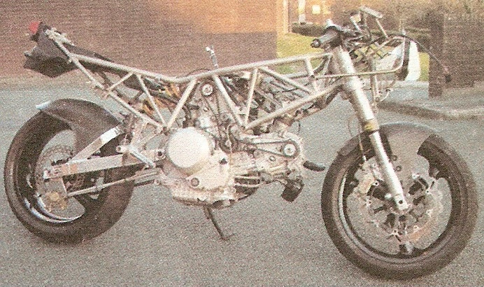

Slide 29
Ramy zamknięte
budowa
spawane z rur stalowych
pojedyncza (jedna rura)
podwójna (dwie rury)
zastosowanie
motocykle turystyczne
motocykle typu custom
enduro, cross

Slide 31
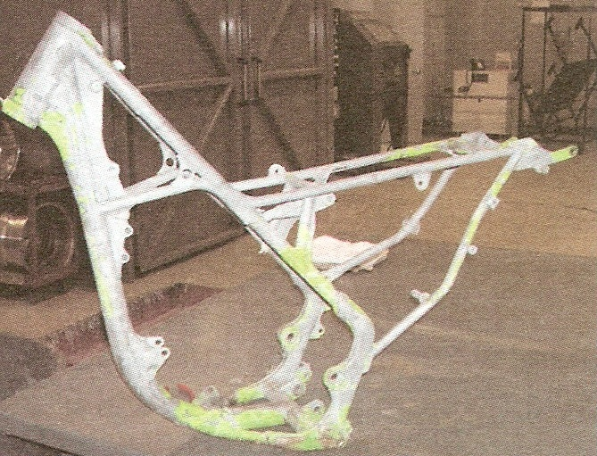

Slide 37
Ramy samonośne
budowa
szkielet stanowi zbiornik paliwa, blachy podłogi, osłony
zastosowanie
dawniej w skuterach

Slide 38
Główka ramy
półka górna przedniego zawieszenia
półka dolna przedniego zawieszenia

Slide 39
Główka ramy

Slide 40
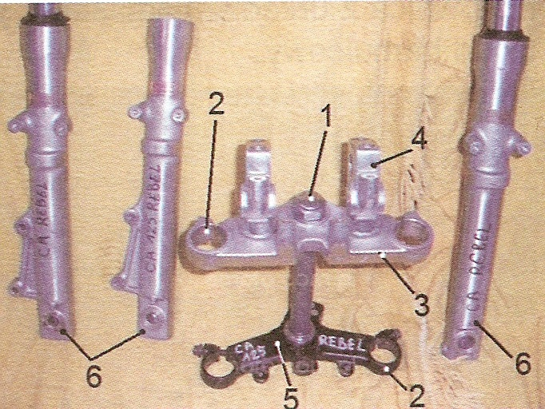
Główka ramy

Slide 41
Zawieszenie przedniego koła

Slide 43
Zawieszenie przedniego koła
wahliwy widelec

Slide 44
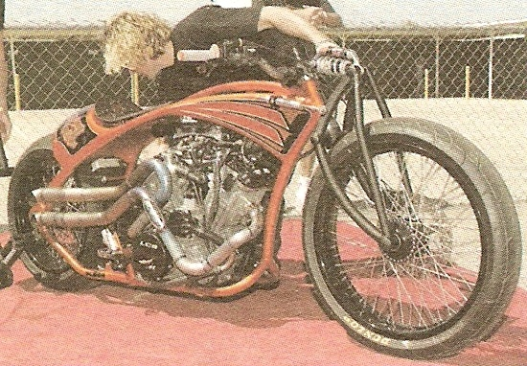

Slide 45
Zawieszenie przedniego koła
wahliwy widelec
zawieszenie trapezowe
z wahaczami lub bez

Slide 46
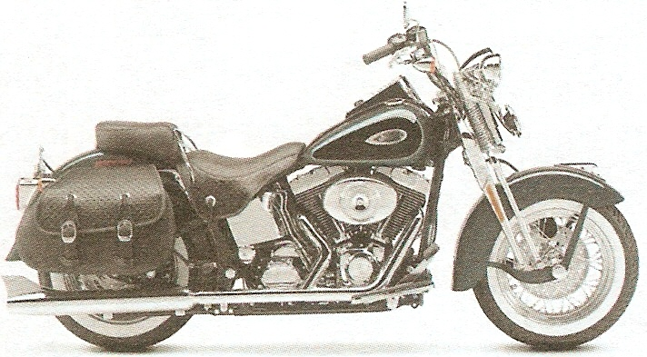
Zawieszenie przedniego koła

Slide 47
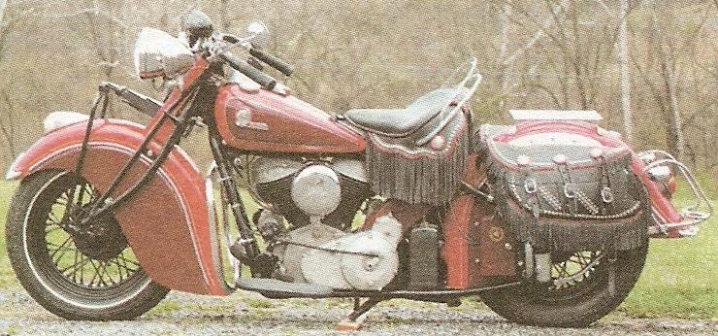
Zawieszenie przedniego koła

Slide 48
Zawieszenie przedniego koła
wahliwy widelec
zawieszenie trapezowe
z wahaczami lub bez
zawieszenia teleskopowe
klasyczne

Slide 49
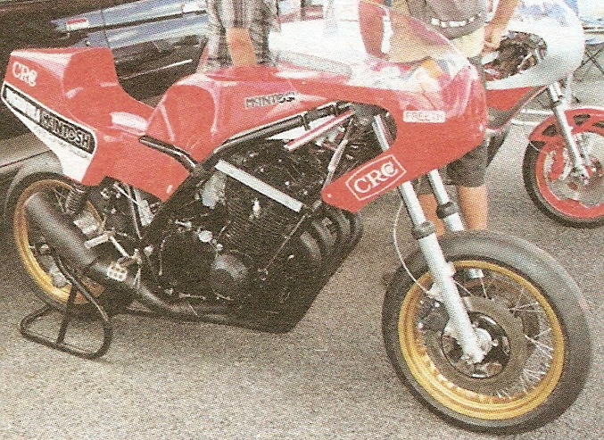
Zawieszenie przedniego koła

Slide 50
Zawieszenie przedniego koła
wahliwy widelec
zawieszenie trapezowe
z wahaczami lub bez
zawieszenia teleskopowe
klasyczne
„upside-down”

Slide 51
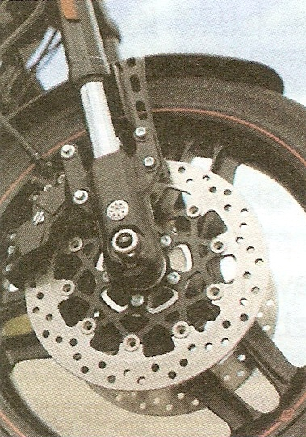

Slide 53
Zawieszenie przedniego koła
wahliwy widelec
zawieszenie trapezowe
z wahaczami lub bez
zawieszenia teleskopowe
klasyczne
„upside-down”

Slide 54
Zawieszenie tylnego koła
wahacz wleczony

Slide 56
Zawieszenie tylnego koła
wahacz wleczony
spawany lub zgrzewany z profili zamkniętych albo wytłoczek blachy

Slide 58
Zawieszenie tylnego koła
wahacz wleczony
spawany lub zgrzewany z profili zamkniętych albo wytłoczek blachy
odlewany

Slide 60
Zawieszenie tylnego koła
wahacz wleczony
spawany lub zgrzewany z profili zamkniętych albo wytłoczek blachy
odlewany
jedno- lub dwuramienny

Slide 62
Zawieszenie tylnego koła
wahacz wleczony
spawany lub zgrzewany z profili zamkniętych albo wytłoczek blachy
odlewany
jedno- lub dwuramienny
amortyzatory
teleskopowe ze sprężynami śrubowymi

Slide 68
Zawieszenie tylnego koła
wahacz wleczony
spawany lub zgrzewany z profili zamkniętych albo wytłoczek blachy
odlewany
jedno- lub dwuramienny
amortyzatory
teleskopowe ze sprężynami śrubowymi
hydrauliczne
hydrauliczno-pneumatyczne (sprężony azot)

Slide 69
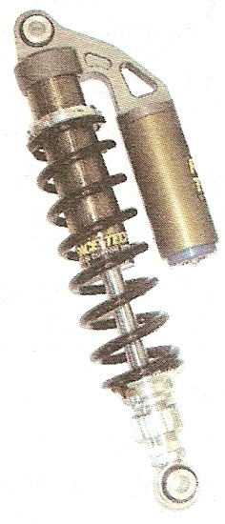

Slide 71
Zawieszenie tylnego koła
wahacz wleczony
spawany lub zgrzewany z profili zamkniętych albo wytłoczek blachy
odlewany
jedno- lub dwuramienny
amortyzatory
teleskopowe ze sprężynami śrubowymi
hydrauliczne
hydrauliczno-pneumatyczne (sprężony azot)

Slide 72
Układ napędowy

Slide 73
Układ napędowy
silnik

Slide 78
Układ napędowy
silnik
sprzęgło
na wale korbowym lub sprzęgłowym

Slide 80
Układ napędowy
silnik
sprzęgło
na wale korbowym lub sprzęgłowym
suche jedno- i dwutarczowe
mokre wielotarczowe

Slide 82
Układ napędowy
silnik
sprzęgło
na wale korbowym lub sprzęgłowym
suche jedno- i dwutarczowe
mokre wielotarczowe
antyhoppingowe
zapobiega zablokowaniu koła napędzanego

Slide 84
Układ napędowy
silnik
sprzęgło
na wale korbowym lub sprzęgłowym
suche jedno- i dwutarczowe
mokre wielotarczowe
antyhoppingowe
zapobiega zablokowaniu koła napędzanego

Slide 85
Układ napędowy
silnik
sprzęgło
skrzynka biegów
manualna

Slide 91
Układ napędowy
silnik
sprzęgło
skrzynka biegów
manualna
automatyczna

Slide 92
Układ napędowy
silnik
sprzęgło
skrzynka biegów
przeniesienie momentu obrotowego na koło

Slide 94
Układ napędowy
silnik
sprzęgło
skrzynka biegów
przeniesienie momentu obrotowego na koło
łańcuch rolkowy

Slide 98
Układ napędowy
silnik
sprzęgło
skrzynka biegów
przeniesienie momentu obrotowego na koło
łańcuch rolkowy
pasek zębaty lub wielorowkowy

Slide 102
Układ napędowy
silnik
sprzęgło
skrzynka biegów
przeniesienie momentu obrotowego na koło
łańcuch rolkowy
pasek zębaty lub wielorowkowy
wał Cardana z przekładnią kątową

Slide 106
Układ napędowy
silnik
sprzęgło
skrzynka biegów
przeniesienie momentu obrotowego na koło
łańcuch rolkowy
pasek zębaty lub wielorowkowy
wał Cardana z przekładnią kątową
przekładnia zębata

Slide 107
Układ napędowy
silnik
sprzęgło
mokre wielotarczowe
suche jedno- i dwutarczowe
antyhoppingowe
zapobiega zablokowaniu koła napędzanego
skrzynka biegów
manualna
automatyczna
przeniesienie momentu obrotowego na koło
łańcuch rolkowy
pasek zębaty lub wielorowkowy
wał Cardana z przekładnią kątową
przekładnia zębata

Slide 108
Układ hamulcowy

Slide 109
Układ hamulcowy
hamulce
bębnowe
tarczowe
jedno- lub dwutarczowe

Slide 113
Układ hamulcowy
hamulce
bębnowe
tarczowe
jedno- lub dwutarczowe
sterowanie
mechaniczne
hydrauliczne

Slide 114
Układ hamulcowy

Slide 117
Układ hamulcowy
hamulce
bębnowe
tarczowe
jedno- lub dwutarczowe
sterowanie
mechaniczne
hydrauliczne
jedno- lub wielotłoczkowe

Slide 121
Układ hamulcowy
hamulce
bębnowe
tarczowe
jedno- lub dwutarczowe
sterowanie
mechaniczne
hydrauliczne
jedno- lub wielotłoczkowe
jedno- lub dwuobwodowe

Slide 123
Układ hamulcowy
hamulce
bębnowe
tarczowe
jedno- lub dwutarczowe
sterowanie
mechaniczne
hydrauliczne
jedno- lub wielotłoczkowe
jedno- lub dwuobwodowe
układ ABS

Slide 124
Układ hamulcowy

Slide 125
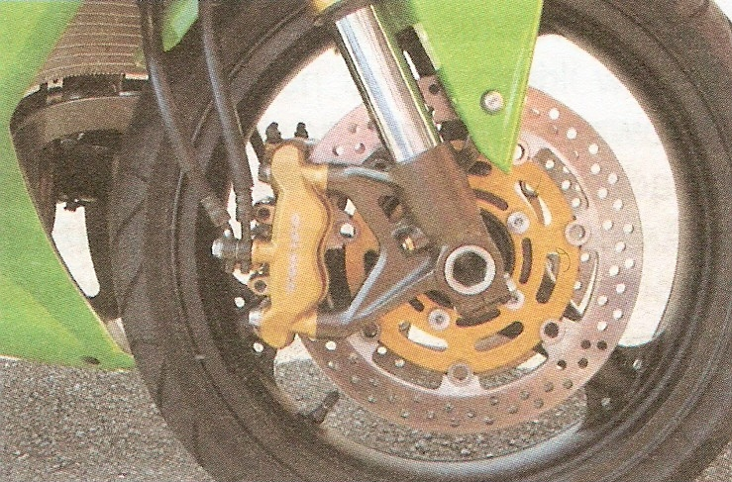
Układ hamulcowy

Slide 126
Układ CBS
Combi Break System
wykorzystuje mechanizmy hamowania obu kół przy uruchamianiu tylko przedniego
poprawia hamowanie
ogranicza nurkowanie motocykla

Slide 128
Koła jezdne

Slide 129
Koła jezdne
koła szprychowe – tradycyjne

Slide 132
Koła jezdne
koła szprychowe – tradycyjne
koła odlewane w całości

Slide 137
Koła jezdne
koła szprychowe – tradycyjne
koła odlewane w całości
szprychy wytłoczone z blachy stalowej

Slide 139
Koła jezdne
koła szprychowe – tradycyjne
koła odlewane w całości
szprychy wytłoczone z blachy stalowej
szprychy odkuwane z magnezu, a obręcze wykonane z włókna węglowego

Slide 141
Koła jezdne
koła szprychowe – tradycyjne
koła odlewane w całości
szprychy wytłoczone z blachy stalowej
szprychy odkuwane z magnezu, a obręcze wykonane z włókna węglowego

Slide 142
Opony

Slide 148
Quady

Slide 154
Obsługa i naprawa motocykla

Slide 155
Specyficzne prace obsługowo-naprawcze

Slide 156
Specyficzne prace obsługowo-naprawcze

Slide 157
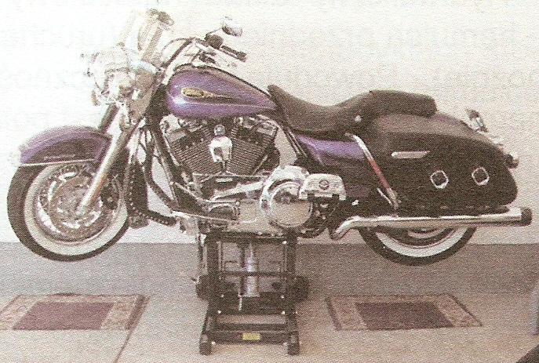

Slide 158
Specyficzne prace obsługowo-naprawcze
okresowa wymiana oleju w elementach tłumiących zawieszenia
kontrola i regulacja zawieszenia
regulacja naciągu łańcucha lub paska napędowego
regulacja luzów łożysk w główce ramy oraz piast kół
ustawienie tylnego koła

Slide 159
Kontrola zawieszenia
pomiar ugięcia wstępnego
pod ciężarem kierowcy – 25-30% całkowitego skoku zawieszenia (wg instrukcji)
sprawdzenie tłumienia odbicia
nacisnąć na przednie zawieszenie przy włączonym hamulcu
po odciążeniu powinno szybko wrócić do pierwotnego położenia bez kołysania
tylne zawieszenie powinno wracać trochę wolniej
sprawdzenie tłumienia dobicia
podczas jazdy próbnej

Slide 160
Regulacja zawieszenia

Slide 161
Regulacja zawieszenia

Slide 162
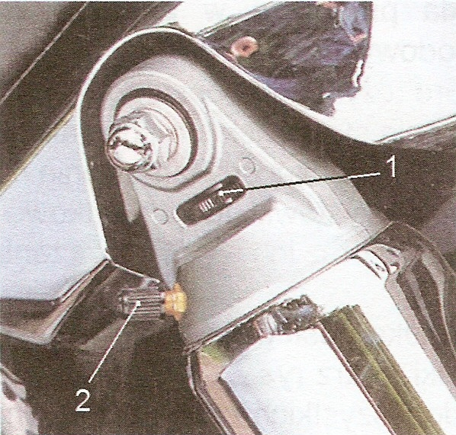
Regulacja zawieszenia

Slide 163
Zadanie 1
Na podstawie literatury dla wybranego modelu motocykla scharakteryzuj budowę oraz zastosowane rozwiązania konstrukcyjne:
ramy
przedniego i tylnego zawieszenia
układu przeniesienia napędu
kierownicy (jej mocowania i łożyskowania)
kół jezdnych
układu hamulcowego

Slide 164
Zadanie 2
Na podstawie dostępnych materiałów informacyjnych uzyskanych od sprzedawcy motocykli ustal i zestaw wszystkie sterowane elektronicznie układy zastosowane w wybranym modelu motocykla.

